Slide 1
技术分享
凸包问题
子弹穿越直线问题

Slide 2
凸包是什么？

Slide 3
凸包——暴力求解
观察凸包的特点

Slide 4
叉积——判断点在直线的那一边
B
B
M
M
A
A

Slide 5
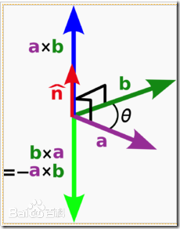
叉积——定义
a(x1,y1)
b(x2,y2)
a×b=x1y2-x2y1
右手法则判断正负

Slide 6
测试
判断叉积a×b的正负
a
a
b
b
b
a
b
a

Slide 7
叉积——判断点在直线的那一边
B
B
M
M
A
A
判断AB向量和AM向量的叉积，若为正则M在AB左侧，否则M在AB右侧
AB×AM

Slide 8
暴力求解法
A
B
M
N

Slide 9
扩展：最近点对问题
要求在包含有n个点的集合S中，找出距离最近的两个点。设 p1(x1,y1)，p2(x2,y2)，……，pn(xn,yn)是平面的n个点。 严格地将，最近点对可能不止一对，此例输出一对即可。

Slide 10
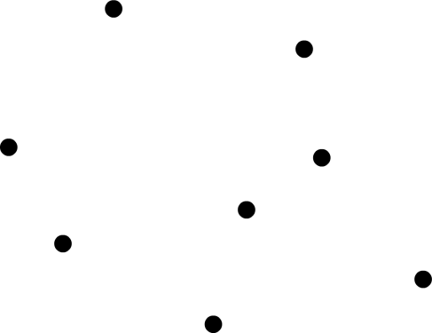
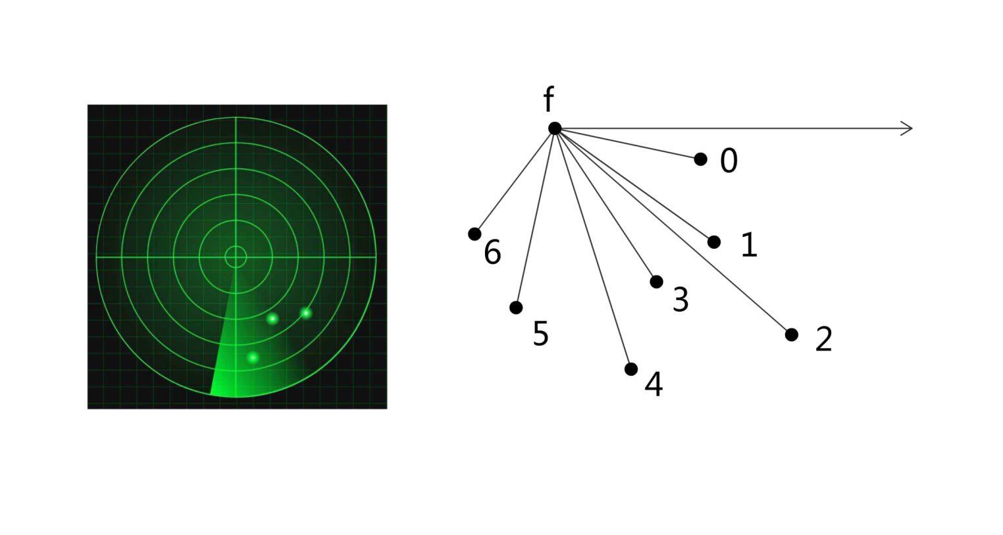
凸包——葛立恒
一、找y轴最小的点
二、按角度大小排序

Slide 11
二、按角度大小排序
（1）角度求解
p1
p2
function getPolarAngle(p1,p2){
return Math.atan2(p2.y-p1.y,p2.x-p1.x);
}
从小到大排序函数
(2)用sort函数按角度排序
function compare(value1,value2){
if(value1<value2){
return -1
}else if(value1>value2){
return 1
}else{
return 0
}
}
arrayObject.sort(compare)

Slide 12
二、按顺序检查每一个点，判断是否应加入凸包

Slide 13
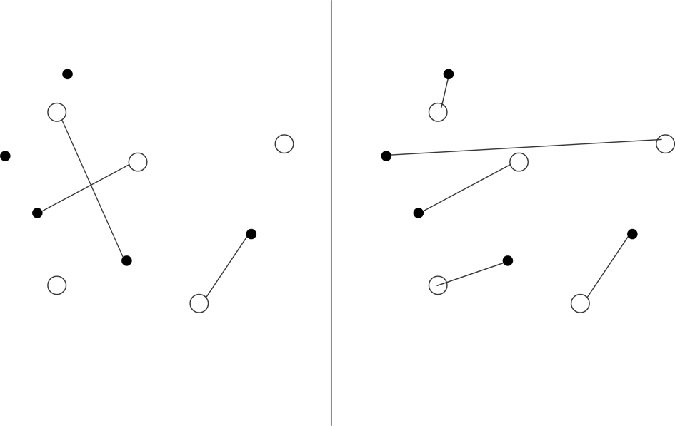
扩展：巨人与鬼的问题
一组n个巨人正与n个鬼进行战斗,每个巨人的武器是一个质子炮, 它可以把一串质子流射中鬼而把鬼消灭。
质子流沿直线行进,在击中鬼时就终止。巨人决定采取下述策略。他们寻找鬼配对,以形成n个巨人─鬼对,。
然后每个巨人同时向他选取的鬼射出一串质子流。我们知道,让质子流互相交叉是很危险的。
因此巨人选择的配对方式应该使质子流都不会交叉。假定每个巨人和每个鬼的位置都是平面上的一个固定点,并且没有三个位置共线, 求一种配对方案

Slide 14
子弹穿越直线的碰撞检测问题

Slide 15
子弹穿越直线问题
C
B
D
A
求两线段是否相交
（1）列方程组，求交点
（2）叉积

Slide 16
C
B
D
A
（1）列方程组，求交点
A(x1,y1)
B(x2,y2)
y=kx+b
y1=kx1+b
y2=kx2+b

